Slide 2
Inleiding tot stoomnetten
department of FLOW heat and combustion mechanics
Applied thermodynamics & heat transfer
Michel De Paepe
Met dank aan de info op : http://www.spiraxsarco.com

Slide 3
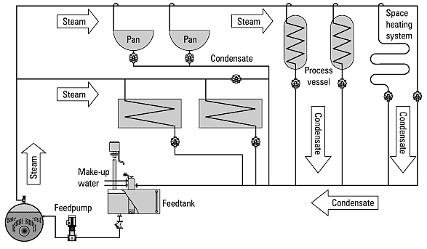
Stoom network : opbouw

Slide 4
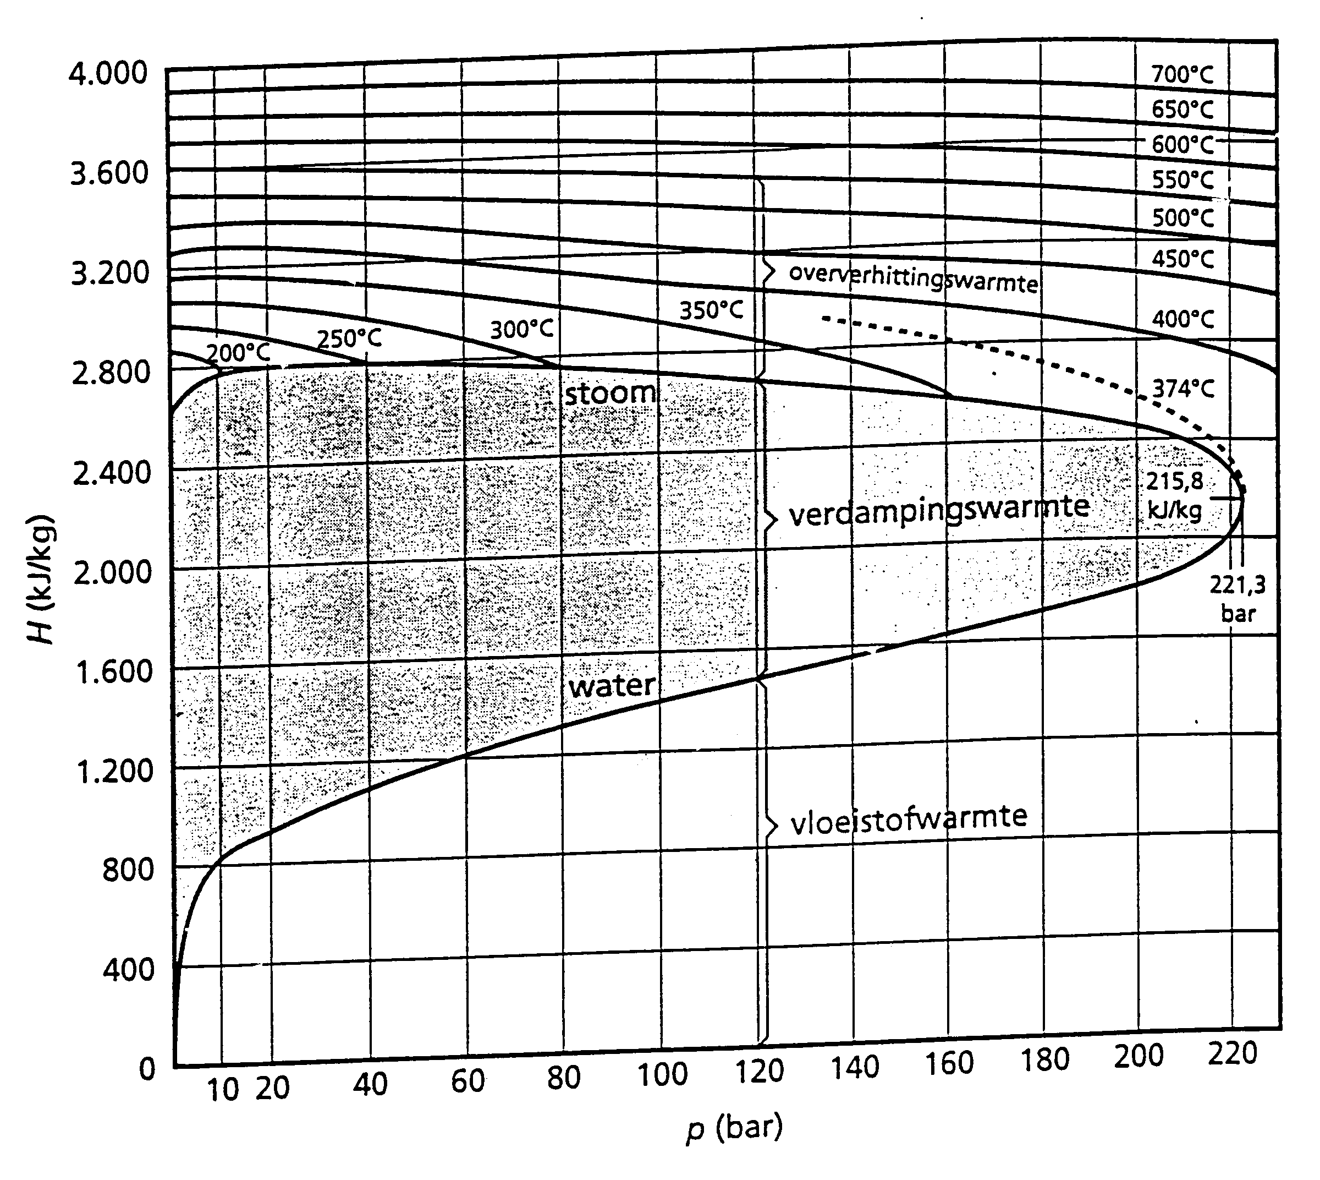
Proces stoom

Slide 5
Stoom als warmtetransport medium
Hoge thermische capaciteit (2100 kJ/kg)
Lage kost (behandeling water wel nodig)
Hogere druk ivg thermische olie
Geen pompen nodig
Relatief eenvoudige regeling
Temperatuurcontrole via druk
Condensaat terugvoer en condensonspotten
Brandveilig en steriel

Slide 6
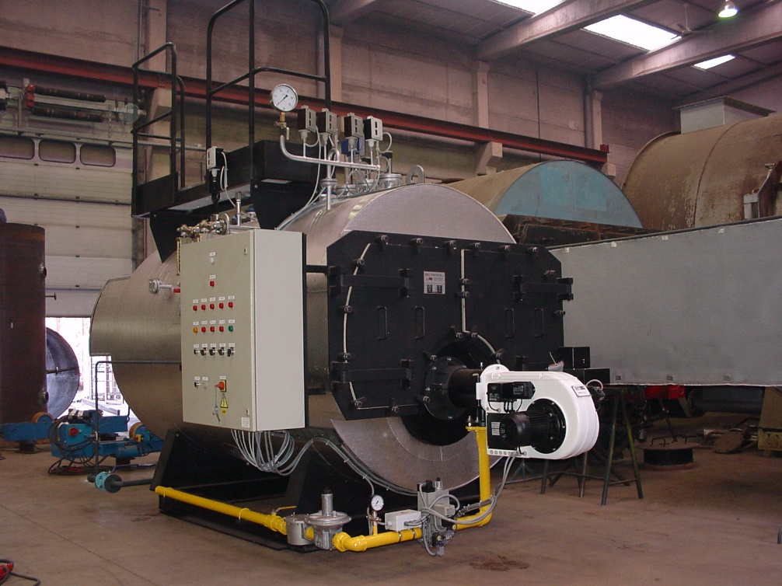
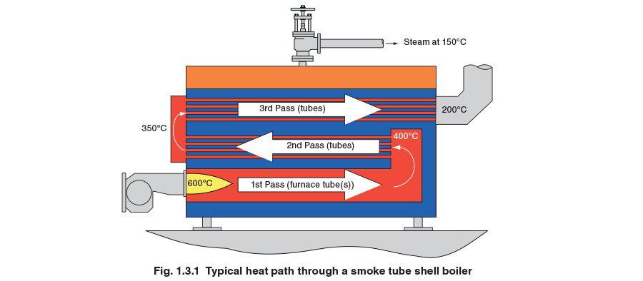
Stoomproductie

Slide 7
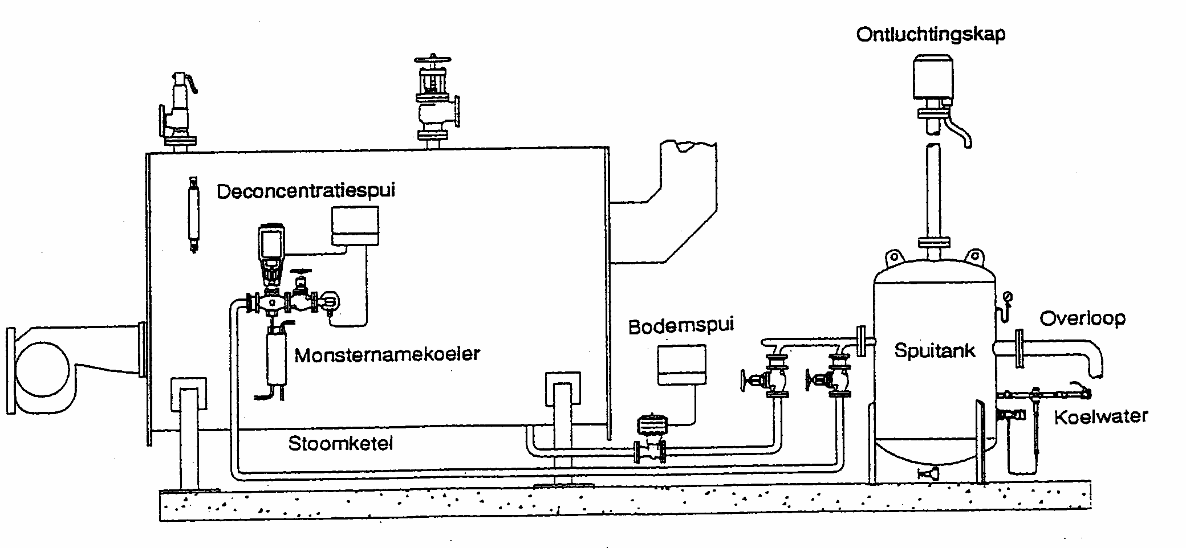
Spuisysteem

Slide 8
Condensaat terugvoer
Energieinhoud van consensaat

Slide 9
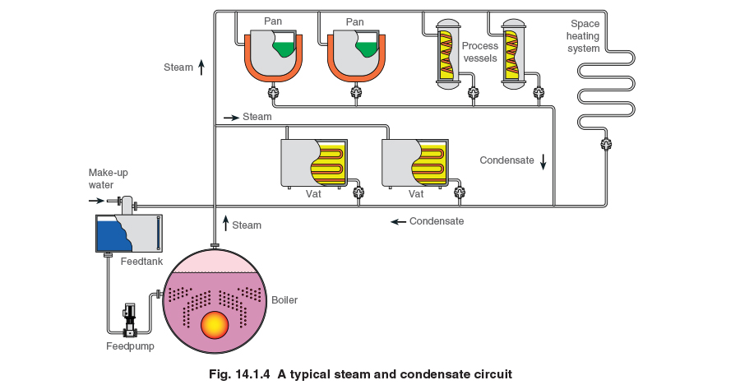
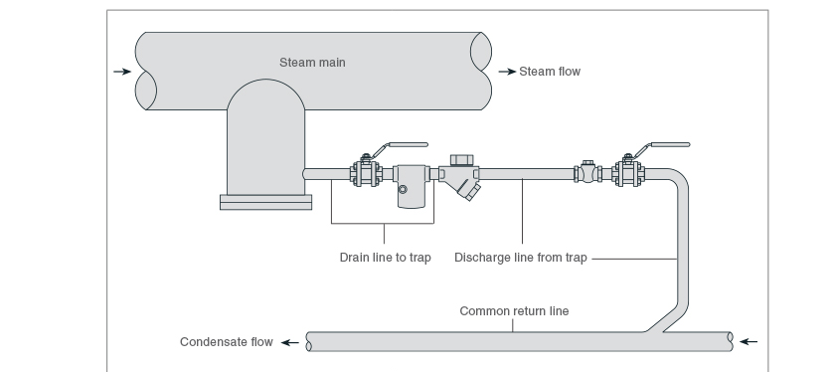
Condensaat terugvoer

Slide 10
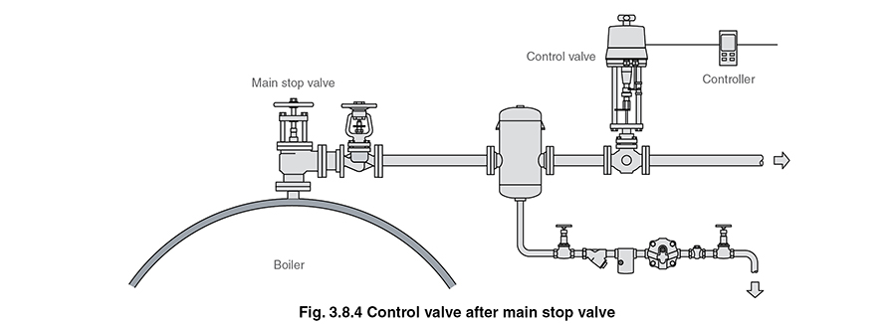
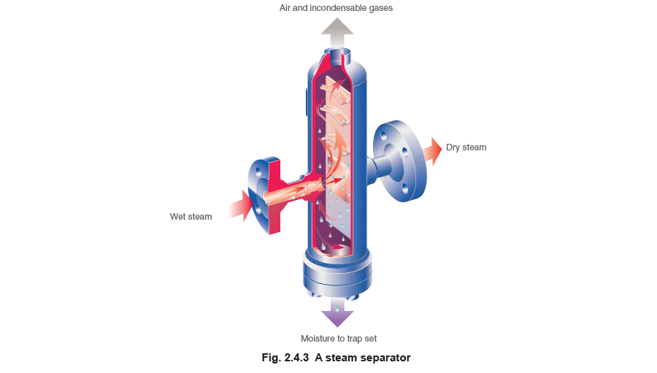
Stoomkwaliteit

Slide 11
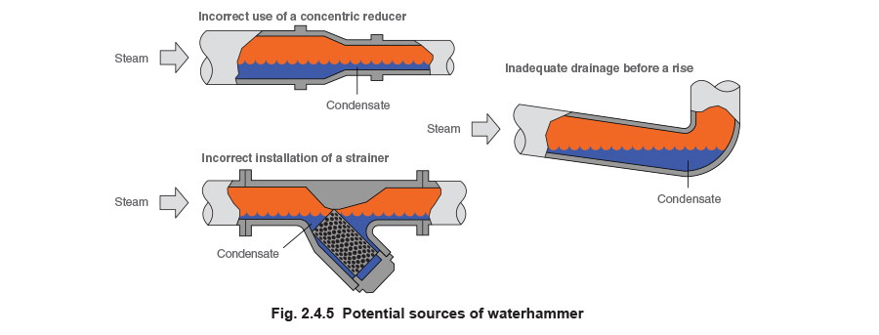
Waterslag

Slide 12
Afvoer van water in het netwerk

Slide 13
Correcte implementaties

Slide 14
Condenspot plaatsing

Slide 15
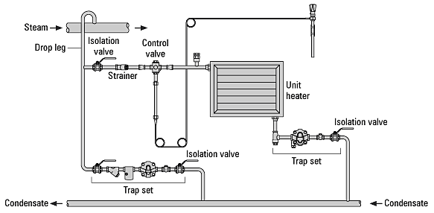
Eindgebruiker layout

Slide 16
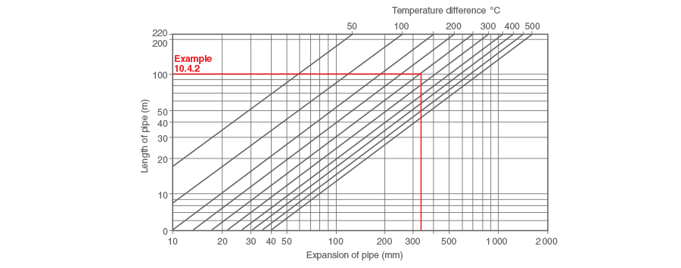
Uitzetting van leidingen

Slide 17
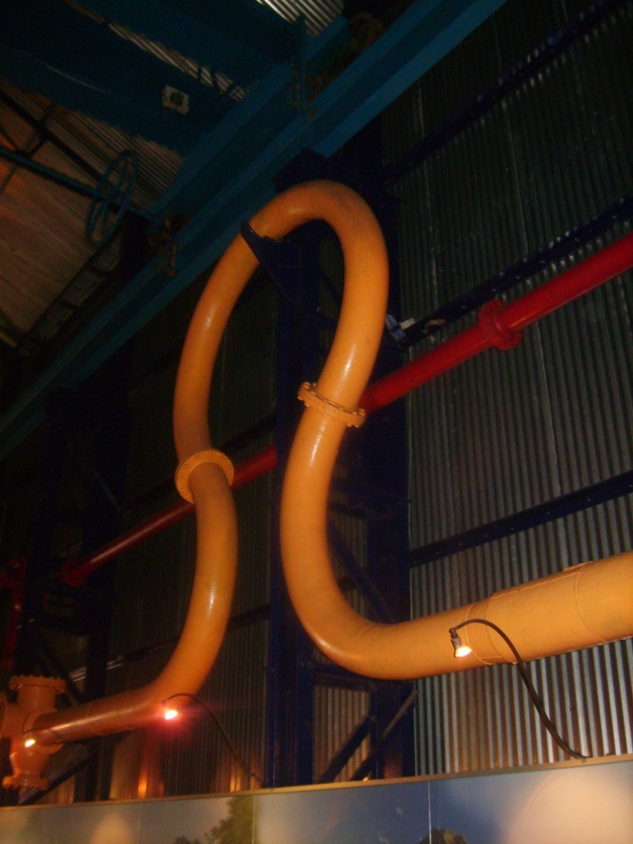
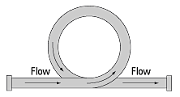
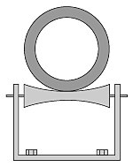
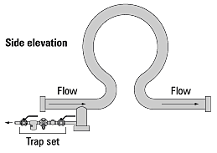
ConstructiE – expansiE oplossingen

Slide 18
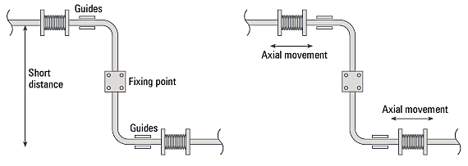
Balgen

Slide 19
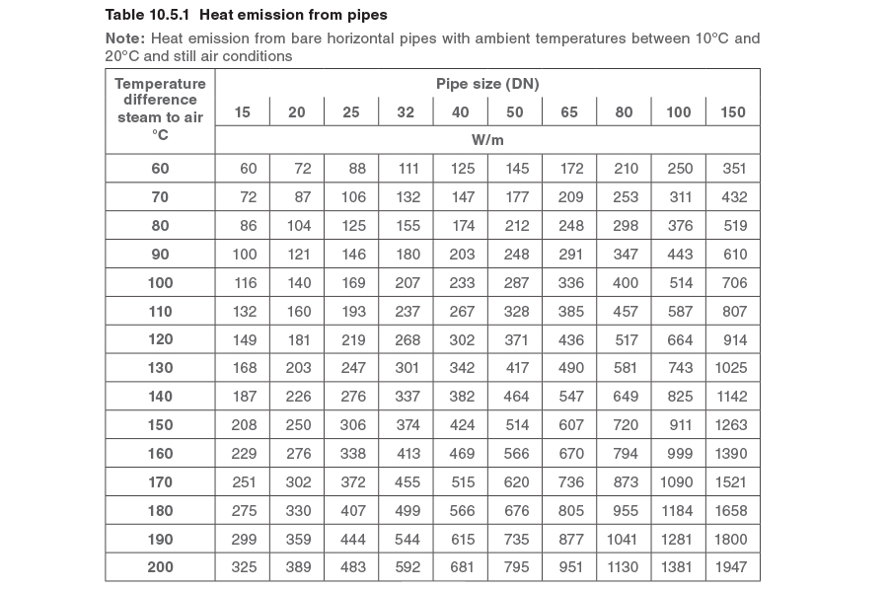
Warmteverlies in leidingen

Slide 20
Michel De Paepe Professor DEPARTMENT OF FLOW, HEAT AND COMBUSTION MECHANICS E michel.depaepe@ugent.be T +32 9 264 32 94 www.ugent.be www.floheacom.ugent.be
Ghent University @MichelDePaepe Michel De Paepe
More info on http://www.spiraxsarco.com

